Slide 1
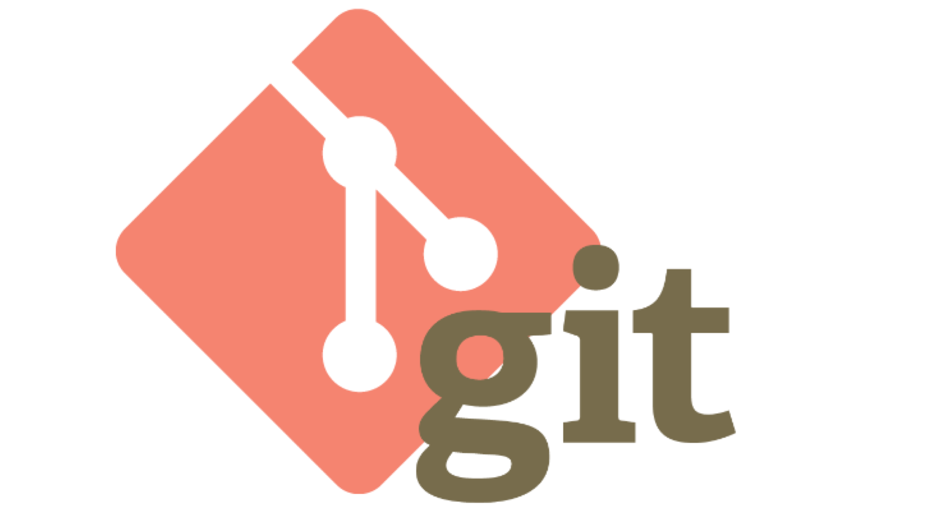
Modificaciones al repositorio de Git
Adolfo León Barrón

Slide 2
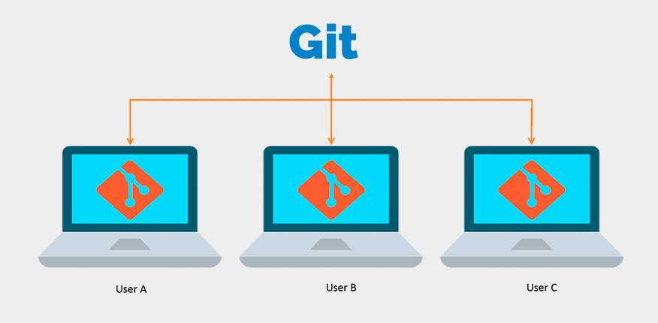
Introducción
Git es una herramienta tecnologica que nos permite tener el control del manejo de versiones de nuestros sistemas en desarrollo pensando en la eficiencia, la confiabilidad y compatibilidad del mantenimiento de versiones de aplicaciones cuando estas tienen un gran número de archivos de código fuente.

Slide 3
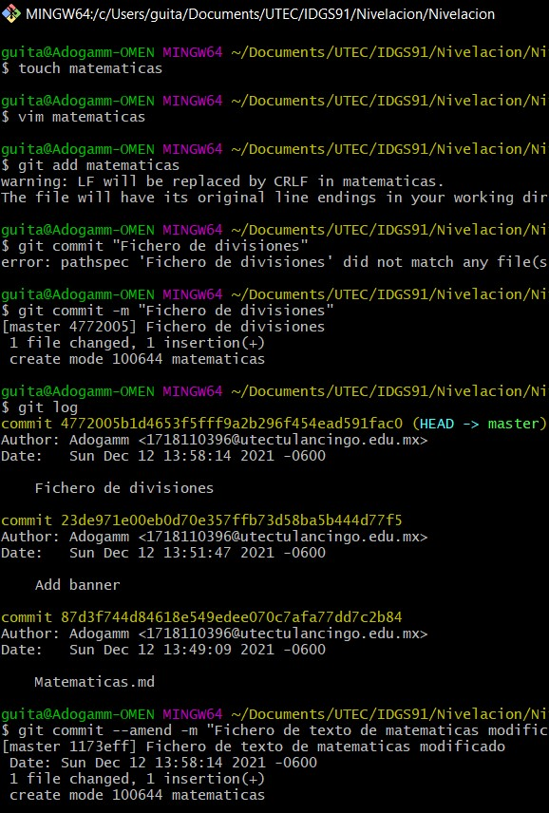
Desarrollo
Ahora realiza la siguiente actividad, crea un archivo llamado matemáticas y modifica su contenido por “Esto es una modificación al fichero matemáticas”, con vim y agrégalo al staging para ser comiteado, pero le damos una descripción que no tiene nada que ver, por ejemplo: “Fichero de divisiones” y muestra tu resultado con git log. Ahora utiliza el comando git commit - - amend -m “Fichero de texto de matemáticas modificado”

Slide 4
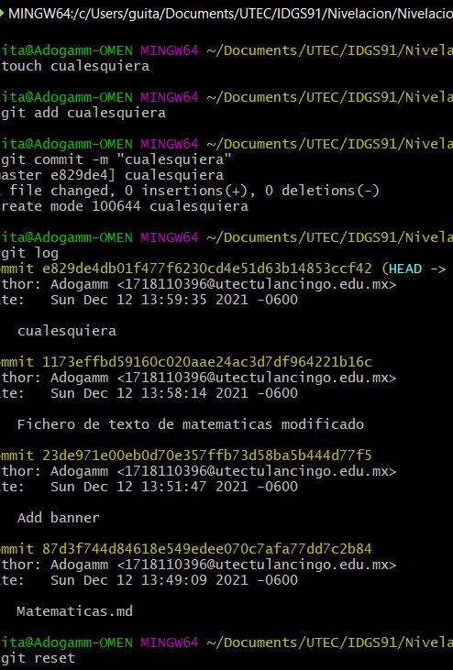
Desarrollo
A continuación, crea un nuevo fichero cualesquiera y comitealo, revisa los resultados con git log y revierte el commit con el comando git reset.

Slide 5
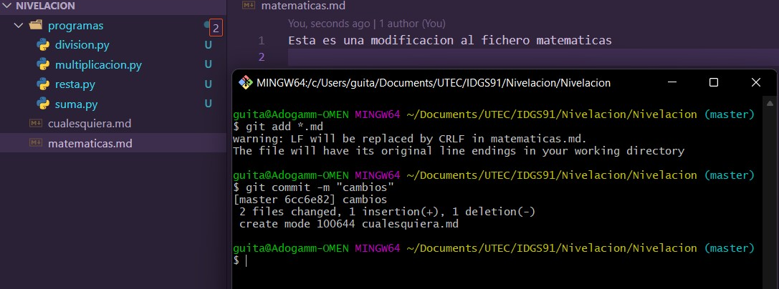
Desarrollo
Alternativas en la interacción con el repositorio, crea una carpeta nueva llamada Programas y mueve los archivos de Python a ese directorio y comitea el directorio. ahora podrás observar que han quedado los archivos con extensión .md que creaste en el paso 2 y 3 usa el comando “*.md” para comitear estos archivos.

Slide 6
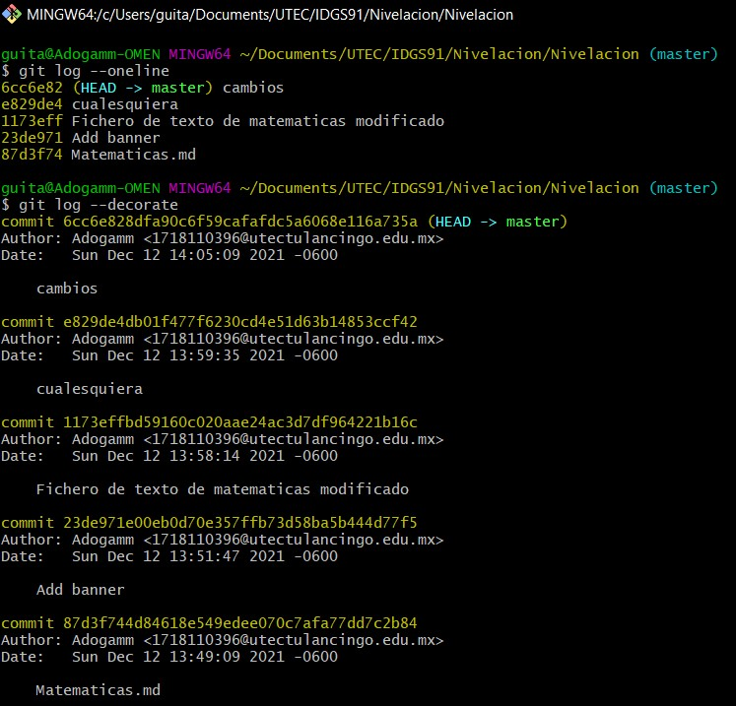
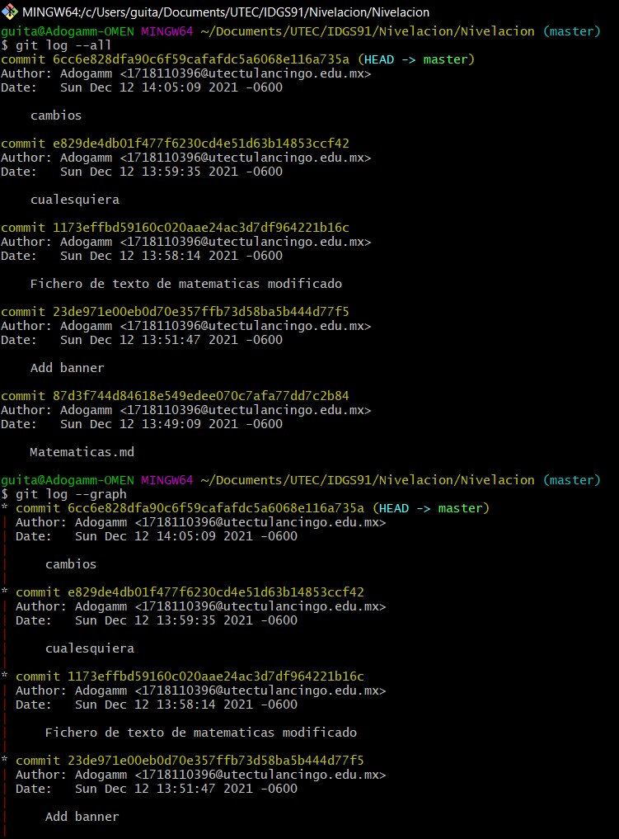
Desarrollo
Revisión de los registros – Avanzado, prueba los comandos que investigaste en el paso 1,

Slide 7
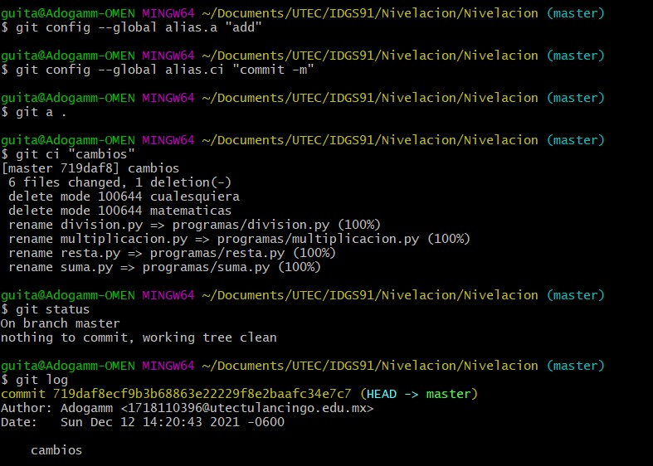
Desarrollo
Shorcuts, crea algunos alias para tus comandos y prueba que funcionen.

Slide 8
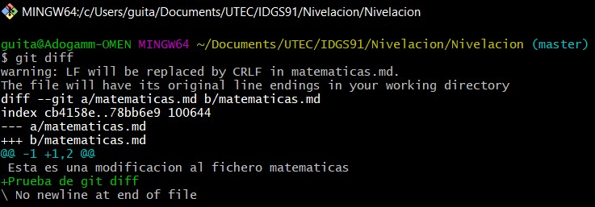
Desarrollo
Diferencias entre commits y retrocesos, modifica nuevamente el archivo de matematicas.md y agrégale algún texto y compara la diferencia con el comando git diff.

Slide 9

Conclusión
El uso de los shortcuts nos puede permitir en acrecentar nuestra velocidad de trabajajo, reduciendo alguna palabras incluso a una o dos letras, lo quenos va a permitir que no pasemos demasiado tiempo lejos del trabajo de desarrollo, de igual forma muchas veces cuando trabajamos varios archivos en conjunto, es difícil recordar o seguir la pista de todos los cambios realizados, para ello el comando git diff nos puede ser muy útil para la revison de cada una de las diferencias que existen entre los archivos de nuestro desarrollo.

